Slide 1
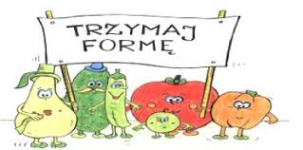
Trzymaj formę

Slide 2
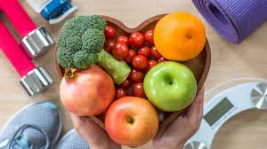
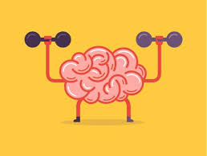
Spis treści
Czego nie Powinno zabraknąć w zbilansowanej diecie?
Prawidłowe żywienie
Etykieta produktów spożywczych
Piramida zdrowego żywienia
Piramida zdrowego żywienia- kilka pytań
Aktywność fizyczna- zmień nawyki
Wpływ aktywności fizycznej na zdrowie
Wskaźnik BMI
Otyłość

Slide 3
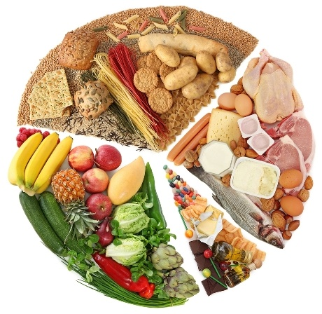
Czego nie Powinno zabraknąć w zbilansowanej diecie?
Węglowodanów złożonych, gdyż są głównym źródłem energii dla organizmu. Znajdziemy je np. w kaszy, daktylach czy w miodzie.
Tłuszczy, ponieważ zdrowa osoba potrzebuje około 62 – 75 gram tłuszczu dziennie. Niedobór tłuszczów może negatywnie wpłynąć na stan zdrowia. Znajdziemy je np. w maśle, awokado albo w słoneczniku.
Białek, bo to jeden z najważniejszych budulców tkanek (zwłaszcza mięśniowych) i narządów, mają również wpływ na układ odpornościowy. Znajdziemy je np. w rybach, jajkach i w nabiale.
Składników mineralnych, niedobór tych składników negatywnie wpływa na zdrowie i na wygląd cery, włosów czy paznokci. Znajdziemy je m. in. w sałacie, gruszkach no i w jabłkach.

Slide 4
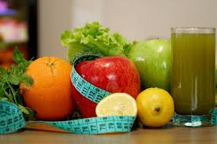
Prawidłowe żywienie
Zdrowy człowiek powinien spożywać regularnie 4–5 posiłków dziennie, przerwy między nimi powinny wynosić 3–4 godziny. Zwyczaj ten przyczynia się do ograniczenia ilości przyjmowanych przekąsek, a także ułatwia utrzymanie prawidłowego poziomu cukru we krwi. Śniadanie należy zjeść w ciągu 1–2 godz.

Slide 5
Etykieta produktów spożywczych
Wszystkie produkty powinny być oznaczone. Jest to źródło informacji o danym produkcie, które pozwala nam dokonać świadomego wyboru.
Nazwa produktu
Skład
Warunki przechowywania Wartość
Partia produkcyjna odżywcza
Termin przydatności Producent
Masa netto

Slide 6
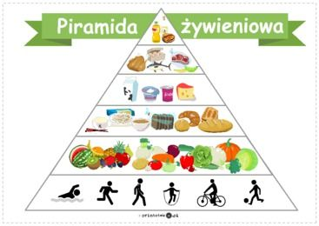
Piramida zdrowego żywienia
Piramida Zdrowego Żywienia i Aktywności fizycznej to graficzna forma przedstawienia zasad zdrowego żywienia oraz idei prawidłowego komponowania całodziennej diety. Jak warto zauważyć, pełna nazwa obejmuje nie tylko odpowiednie odżywianie, ale również aktywność fizyczną. Jeżeli coś jest na górze piramidy oznacza to, że należy to spożywać najmniej/najrzadziej, ale jeżeli zaś jest na dole znaczy że należy uprawiać to najczęściej. Na szczycie piramidy co łatwo zaważyć są tłuszcze a na samym dole aktywności fizyczne. Według piramidy należy spożywać więcej warzyw niż owoców.

Slide 7
Piramida zdrowego żywienia- kilka pytań
1. Co oznacza, że coś jest na górze Piramidy?
Odp. Należy to spożywać najmniej/najrzadziej
2. Jakie produkty zbożowe są zalecane?
Odp. Pełnoziarniste
3. Co znajduje się na szczycie piramidy?
Odp. Tłuszcze
4. Co stanowi podstawę Piramidy?
Odp. Aktywność fizyczna
5. W którym roku opublikowano ostatnią wersję Piramidy IŻŻ?
Odp. 2016
6. Czy według Piramidy należy spożywać więcej warzyw czy owoców?
Odp. Więcej warzyw

Slide 8
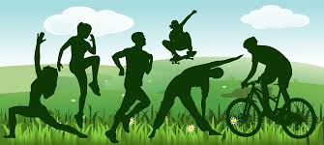
Aktywność fizyczna- zmień nawyki!
Po pierwsze musisz jak najmniej spędzać czasu przed komputerem, telewizorem itp.
Ćwiczenia siłowe (wzmacniające), powinieneś wykonywać je przynamniej 2/3 razy w tygodniu, wzmacniają one mięśnie.
Ćwiczenia aerobowe (wytrzymałościowe) czyli np. zamiast do szkoły jeździć samochodem możesz przerzucić się na rower bądź pójść na pieszo, zwiększy to wydolność fizyczną i usprawni działanie układu krążeniowo-oddechowego.
Codziennie jak najczęściej bądź aktywny możesz np. wyręczyć rodziców w koszeniu trawy i wybierać schody zamiast windy.

Slide 9
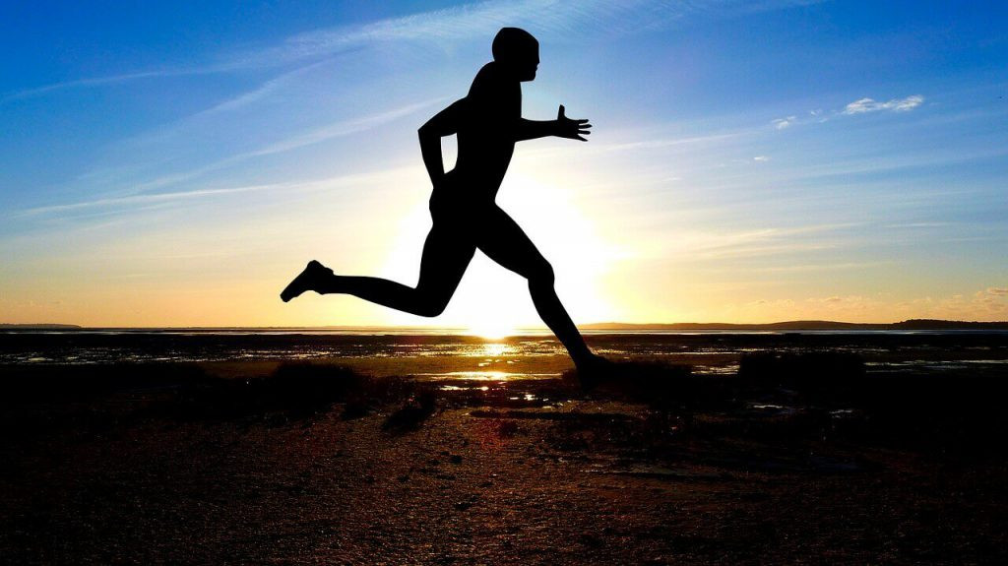
Wpływ aktywności fizycznej na zdrowie
Odpowiednio dobrana aktywność ruchowa sprzyja rozwojowi organizmu, pomnażaniu i zachowaniu zdrowia. Ruch rozwija mięśnie, wpływa na prawidłowy wzrost i kształt kości, rozwija układ krążeniowo-oddechowy, podnosi sprawność i wydolność fizyczną. Aktywność fizyczna jest nieodłącznym atrybutem życia człowieka.

Slide 10
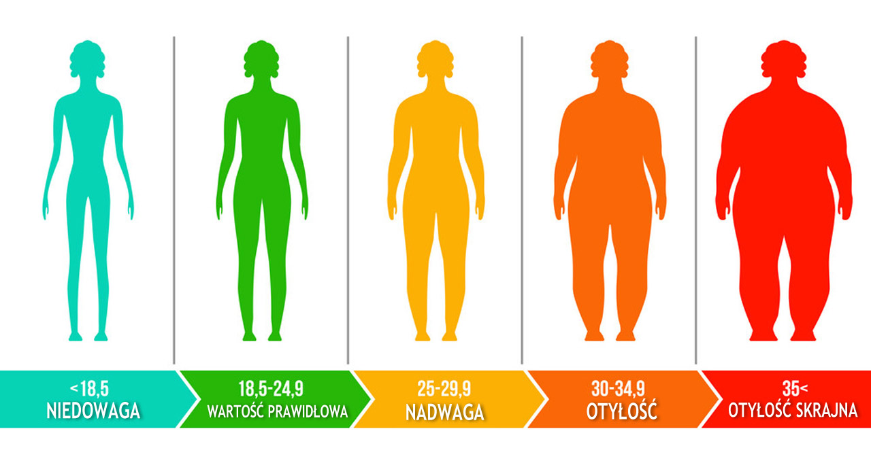
Wskaźnik BMI
Wskaźnik BMI obliczamy dzieląc masę ciała (w kilogramach) przez wzrost do kwadratu (w metrach). Wskaźnik ten wykorzystywany jest przede wszystkim do oceny ryzyka pojawienia się groźnych chorób: miażdżycy, choroby niedokrwiennej serca, udaru mózgu, czy nawet nowotworów. Zarówno niedowaga jak i otyłość skrajna mogą być bardzo niebezpieczne.

Slide 11
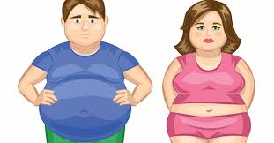
Otyłość
Otyłość cechuje nieprawidłowa i nadmierna kumulacja tkanki tłuszczowej. Jest w dużej mierze skutkiem zbyt wysokiego spożycia energii (pozytywnego bilansu kalorycznego) i siedzącego trybu życia utrzymujących się przez pewien okres czasu. Może być wtórna do innych chorób (np. zespołu Cushinga) lub stanowić skutek uboczny przyjmowanych leków. Otyłość jest wypadkową wielu czynników – genetycznych, behawioralnych, środowiskowych i społecznych.

Slide 12
Przygotowywała: Małgorzata Szmydka kl. 7b
Trzymaj Formę!

Slide 13
Portale z których czerpałam informacje
https://iwoniczanka.pl/mineraly-niezbedne-dla-zdrowia-sprawdz-ktore-nich-zawiera-woda-zrodlana-iwoniczanka/
https://bioniebo.pl/pl/article/Jak-powinna-wygladac-prawidlowo-zbilansowana-dieta-praktyczne-wskazowki-dla-Ciebie-pl
https://www.medicover.pl/o-zdrowiu/otylosc-i-nadwaga-rozpoznanie-diagnoza,6599,n,192
https://dietetycy.org.pl/piramida-zywienia-dzieci-i-mlodziezy/
https://www.medicover.pl/o-zdrowiu/jak-czytac-i-rozumiec-etykiety-instrukcja-dla-konsumenta,6958,n,192#czytaj-etykiety-informacja-o-dodatkowych-korzysciach
https://bmi-online.pl/

